Slide 1
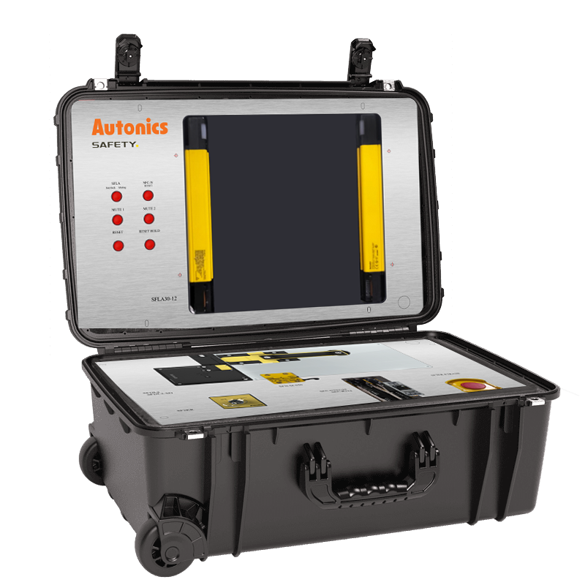
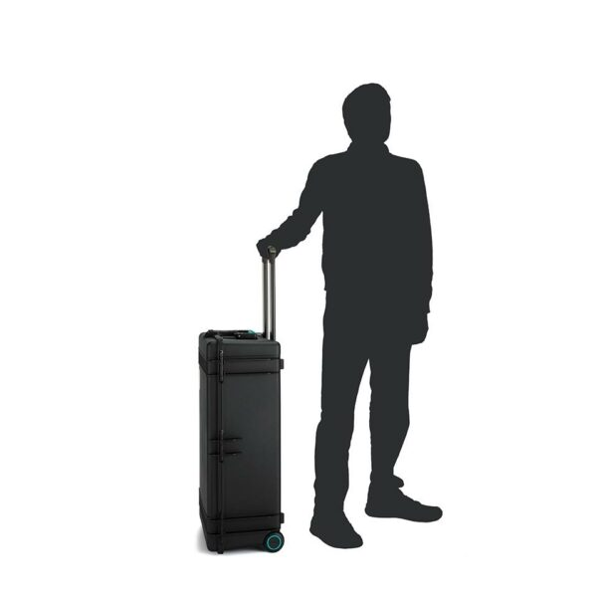
Manual de usuario Safety Demokit

Slide 2
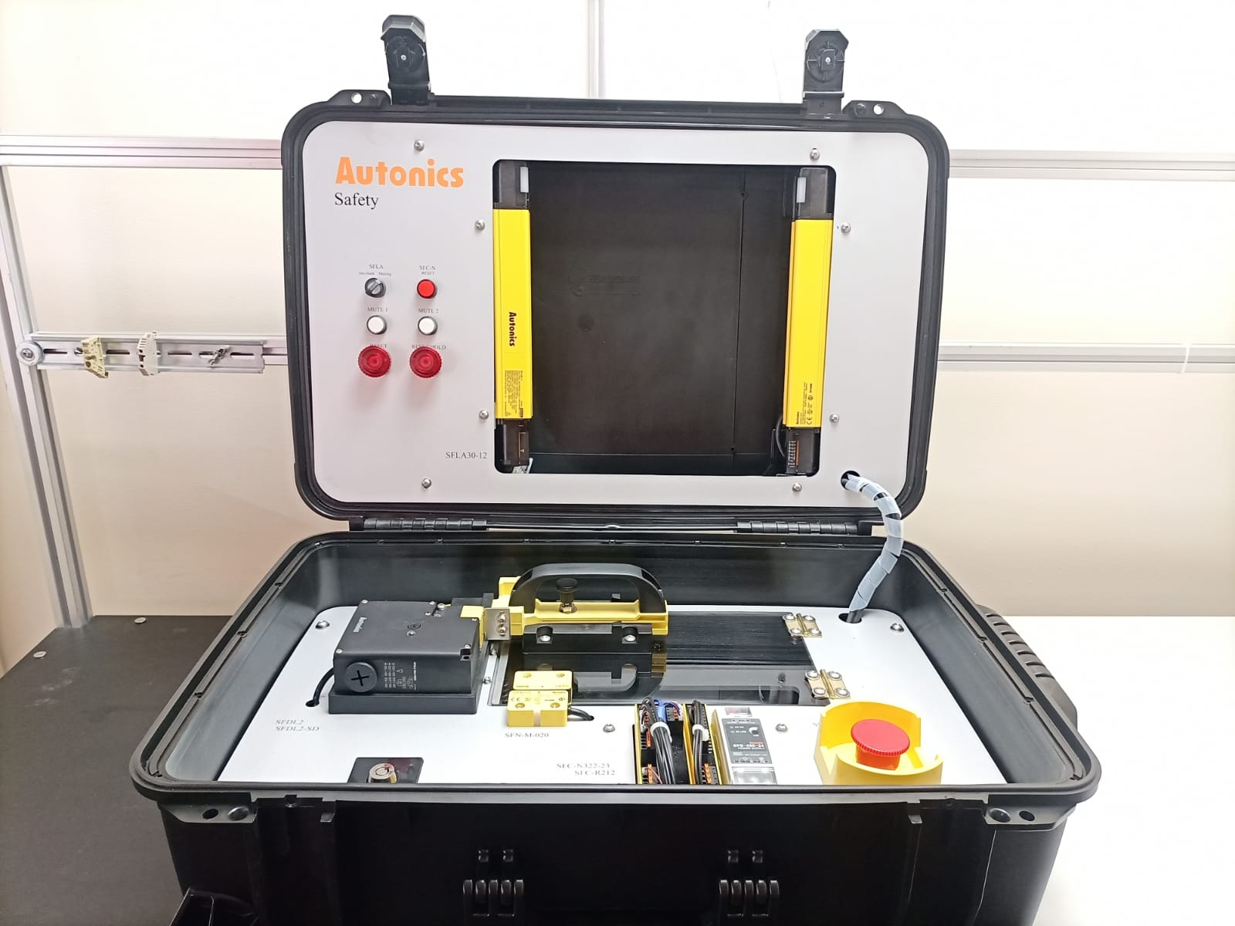
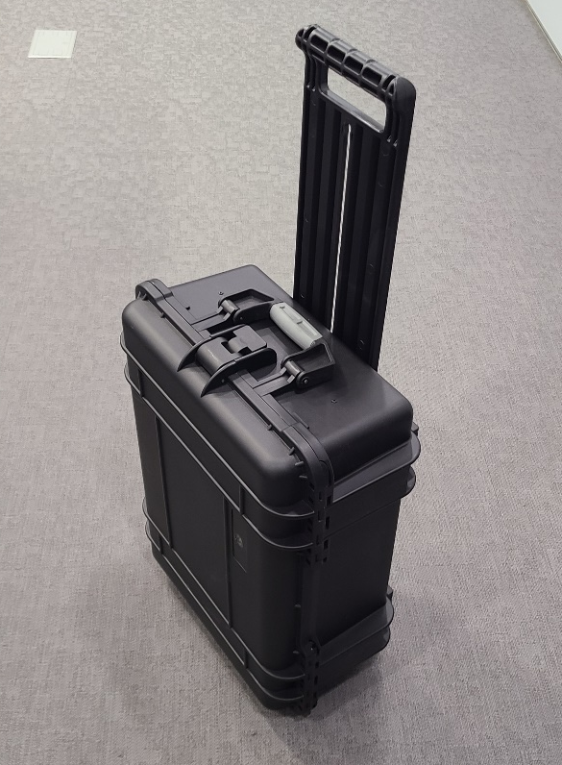
1. Componentes del Demokit

Slide 3
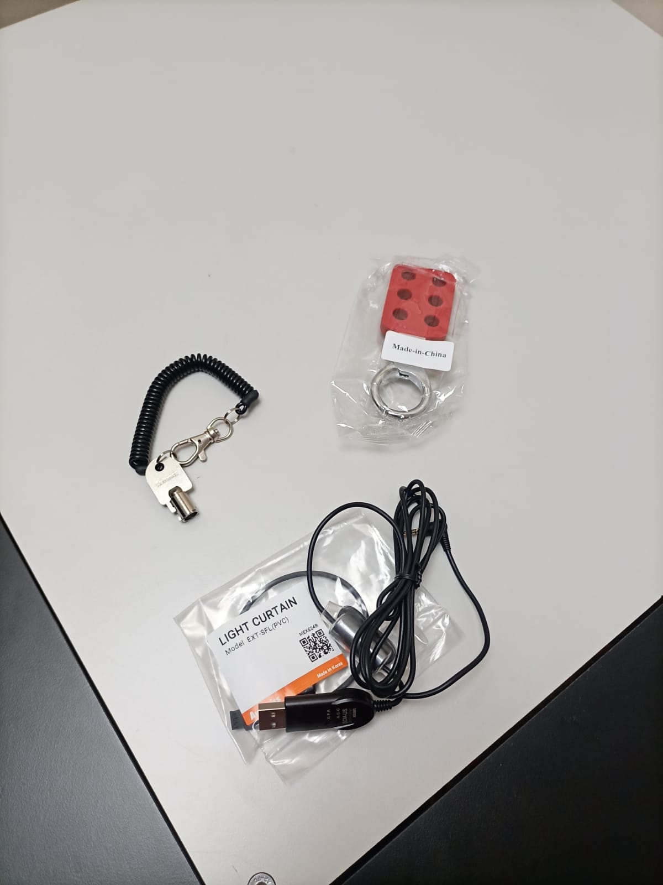
1. Componentes del Demokit
El demokit incluye:
Dispositivo Lotto Multicandado SF-LT
Juego de llaves para selector de seguridad
Set de cables para programación de SFL (SFC-UL ,EXT-SFL)

Slide 4
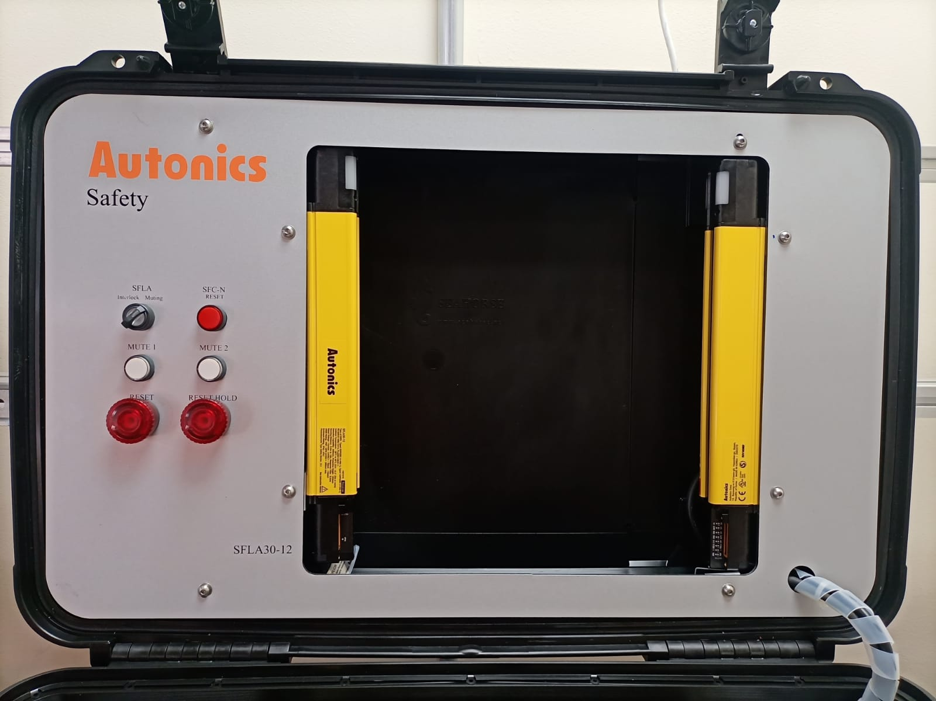
1. Componentes del Demokit
Cortinas de seguridad
SFLA30-12
Emisor
Receptor
※ La cubierta de conexión de la cortina receptora se encuentra retirada para conexión de interfaz

Slide 5
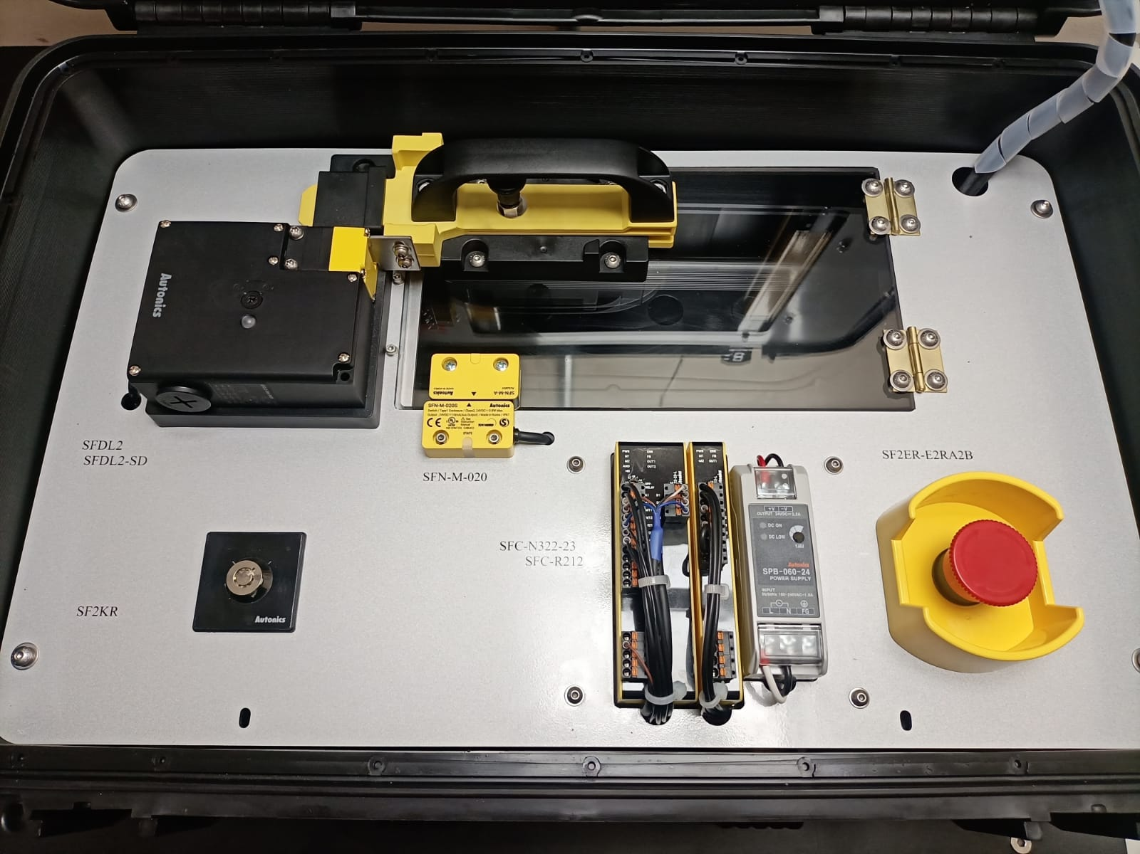
1. Componentes del Demokit
Chapa de seguridad
- SFDL2-SD
Interruptor para puertas
Con bloqueo por solenoide
- SFDL2-S6A-M20
Sensor magnético de seguridad
- SFN-M-020
Relevadores de seguridad
- SFC-N322-23-L
- SFC-R212-L
Botón de paro de emergencia
- SF2ER-E2RA2B
Guarda para paro de emergencia
- GUARD-SF2ER
Interruptor selector con llave
- SF2KR-MRLR-A2B

Slide 6
1. Componentes del Demokit
Botonera incluida dentro del mismo maletin para uso de resets, mutings y cambios de modo de operación
Selector para intercambio entre Modo interlock y Modo Muting
Botón de reset para enclavar interlock SFDL2
Botones para activar señales de Muting
Botones para utilizer funciones de Reset y Reset Hold de cortinas SFLA

Slide 7
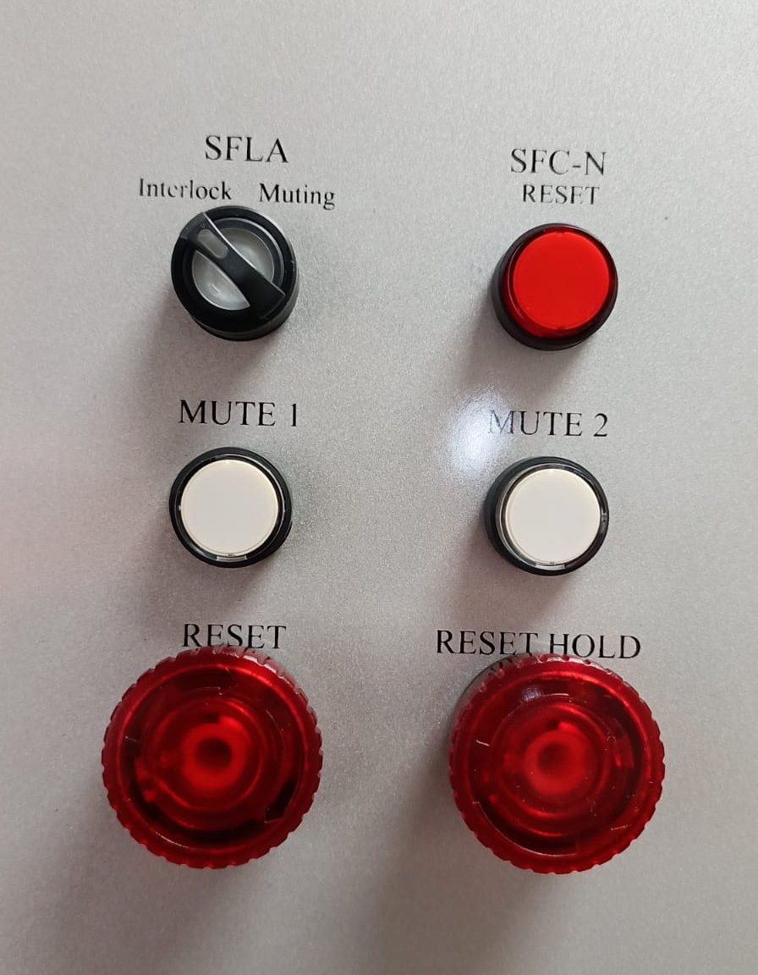
※ Guía de selección de modos (Cuando se usan cortinas de seguridad)
Modo interlock
Modo muting

Slide 8
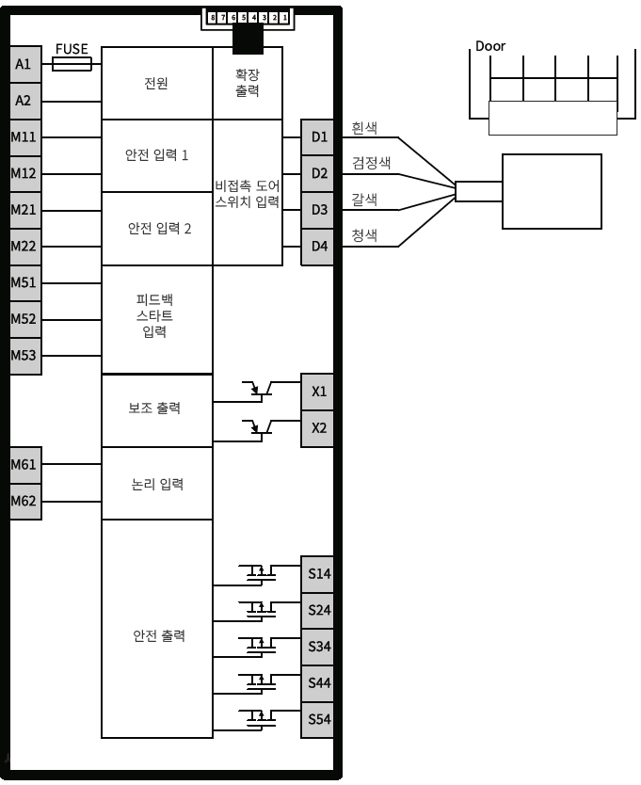
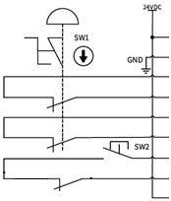
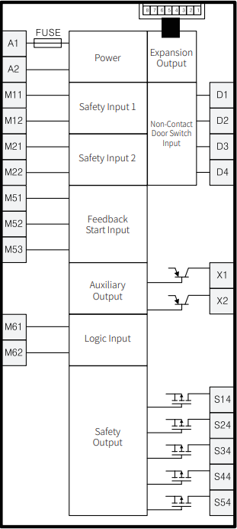
2. Diagrama de conexiones – Relé de seguridad / Interlocks
White
SFN-M-A
Black
Brown
Blue
SFN-M-020S
RY1
SFDL2-S6A
SW1 : SF2ER-E2RA2B
SW2 : S16PR-E1RC
SFC-N322-23

Slide 9
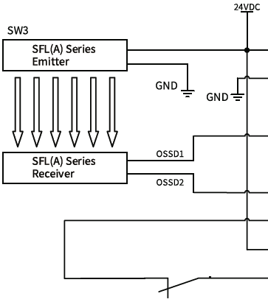
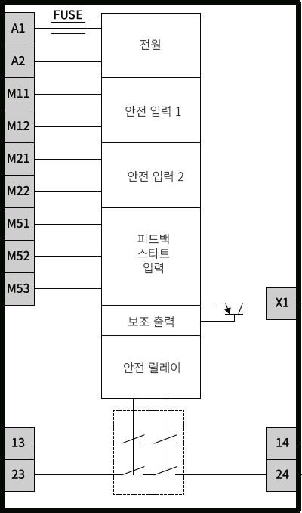
2. Connection Diagram – Safety Light Curtain
SFC-R212
RY2
Safety Relay
RY2
+
－
DC24V

Slide 10
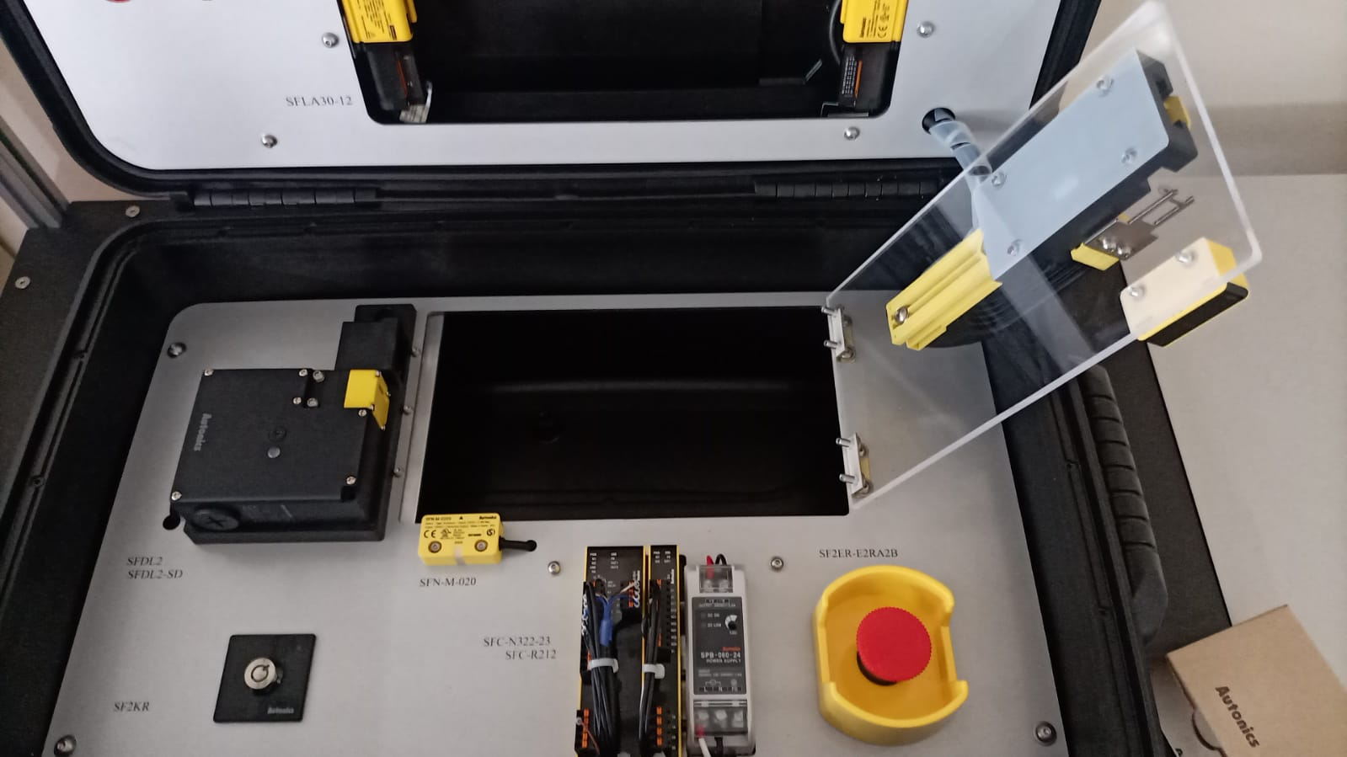
2. Explicación de funcionamiento – Relevador de seguridad / Interlock/ Selector
Al encender el dispositivo el LED del selector se iluminará, al girarlo se energizarán los demás dispositivos.
Con la chapa insertada en el Interlock, al presionar el botón SFC-N (Reset) este se enclavará y el LED naranja del Interlock encenderá.
Al presionar el paro de emergencia (SF2ER), Las entradas seguras se desactivarán y el Interlock (SFDL) se liberará.
Al desactivarse las entradas de seguridad, los LED M1 y M2 del relé SFC-N se apagarán, así como el LED Naranja del Interlock.
Después de Liberar el Interlock SFDL, se puede abrir la puerta deslizando la chapa, esto se logra jalando el botón que está dentro de la manija.
Cuando la Puerta se abra, el Led de estatus de el SFN se pondrá en rojo y el LED NS del relé SFC-N se apagará.
Cierre la Puerta y deslice la chapa a la izquierda, jalando nuevamente el botón debajo de la manija para poder deslizarla. [ LED del SFN : volverá a color verde , LED NS de relé SFC-N: volverá a encender ]
Una vez realizado esto presionar de nuevo el botón SFC-N para Volver a enclavarlo.

Slide 11
2. Explicación de funcionamiento – Cortinas de seguridad
※ Precauciones
Las cortinas de seguridad (SFLA30-12) que se encuentran en el demokit es un producto de alta funcionalidad.
Los Dip switch del 1 al 7 de las dos cortinas deben estar en OFF (Modo de fábrica), el Número 8 debe estar encendido (Configuración por PC) - Use atLightcurtain mediante los cables de interfaz incluidos (SCM-US & EXT-SFL)
Los botones incluidos son componentes para demostrar las funciones de interlock, muting y override. - Para usar modo Interlock, Cambiar el selector a posición ‘Interlock’. - Para usar modo Muting, Cambiar el selector a posición ‘Muting’. ※ El cable naranja del emisor es la entrada para Reset Hold y Muting 1, el selector sirve para saber cual de las dos formas se va a trabajar.
La función de Blanking se puede usar sin necesidad de los botones.
Las salidas OSSD del receptor están conectadas al relé SFC-R212 en las terminales M12 y M22. (Referencia en diagrama de conexión) - Las terminales 13 y 14 del relé SFC-R212 están conectadas para las señales de relé.
Dispositivos EDM , Entradas de prueba externas , Conexión de salidas auxiliares no vienen incluidos y queda prohibido cualquier des ensamblaje.

Slide 12
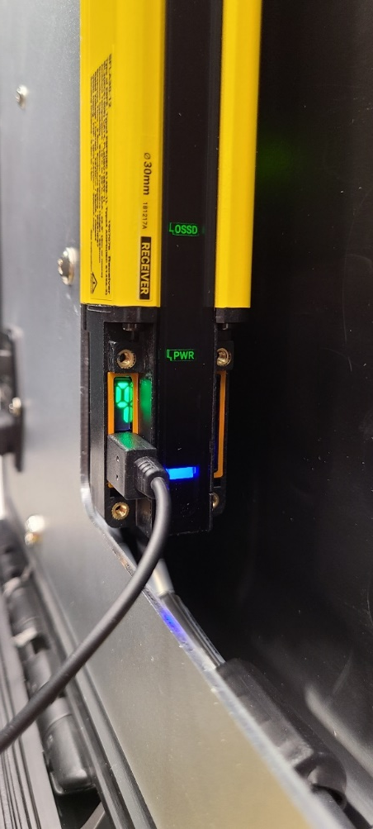
2. Explicación de funcionamiento – Cortinas de seguridad
1) Configuración de cortinas mediante DIP switch
2) Interfaz de comunicación equipada (EXT-SFL + SCM-US)
DIP Switch num. 8
activado

Slide 13
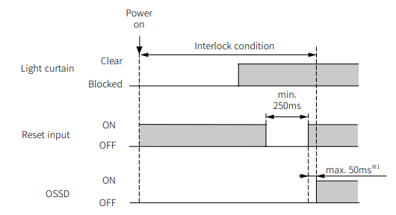
2.- Explicación de funcionamiento – Cortina de seguridad (Interlock)
El Interlock es una función de seguridad la cual apaga las Salidas seguras OSSD cuando hay una interrupción o algun error
al energizar y las mantiene apagas hasta que el error quede resuelto y se active un botón de reset manual.
Auto Reset - Condición de reseteo sin dispositivo externo → Cuando las cortinas se des interrumpen, las salidas (OSSD) se encienden
en automático.
Manual Reset - Las salidas (OSSD) se encienden hasta que se apriete un botón de Reset. 1) Función Start Interlock -Esta función hace que las cortinas se mantengan con las OSSD desactivadas al energizar, hasta que se oprima el botón de reset
Las OSSD se activarán.
Diagrama de tiempos cuando
se activa “Start Interlock”

Slide 14
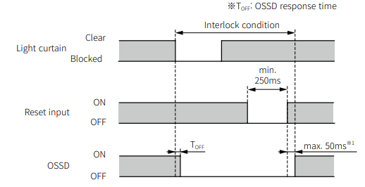
2) Función Re-start Interlock - En esta función las salidas de seguridad (OSSD) se apagarán cuando las cortinas sean interrumpidas y se mantendrán
apagadas hasta que se presione el botón de reset. - Cortina libre(OSSD ON) → Cortina bloqueada (OSSD OFF) → Cortina libre(OSSD OFF) → Botón Reset (OSSD ON) 3) Función Reset Hold - Cuando el trabajador A está dentro de un área peligrosa, otro trabajador puede resetear el sistema de seguridad y
hacer que la máquina encienda con el trabajador A, dentro.
Es por eso que la función Reset Hold hace que se deba seguir una secuencia para poder volver a habilitar las OSSD.
Diagrama de tiempos para función “Restart Interlock”

Slide 15
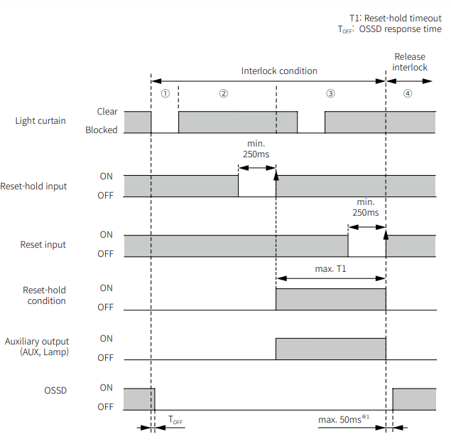
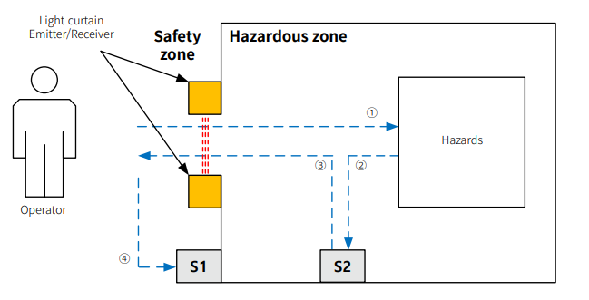
Diagrama de tiempos y secuencia establecida para la función “Reset-Hold”

Slide 16
Video de como configurar Interlock (función “Start interlock”) en atLightcurtain
※Contraseña para cambio de parámetros : admin

Slide 17
Video de como configurar Interlock (función “Re-start interlock”) en atLightcurtain

Slide 18
Video de como configurar interlock (función “Start Interlock” + “Re-start Interlock) en atLightcurtain

Slide 19
Video de como configurar Interlock (función “Start Interlock” + “Reset Hold”) en atLightcurtain

Slide 20
Video de como configurar Interlock (función “Re-start Interlock” + “Reset Hold”) en atLightcurtain

Slide 21
Video de como configurar Interlock (función “Start Interlock” + “Restart Interlock) + “Reset Hold”) en atLightcurtain

Slide 22
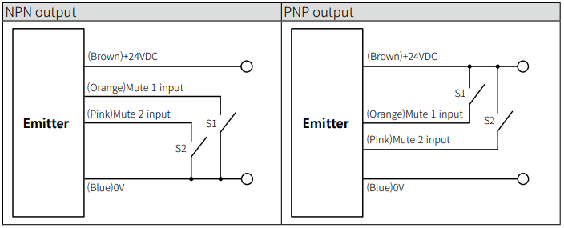
2. Explicación de funcionamiento – Cortinas de seguridad (Función Muting)
Use cuando sea necesario mantener las salidas seguras (OSSD) encendidas en un ambiente donde constantemente pasan objetos
por el área de detección. (Conveyors, Pallets, etc.)
• Para activar la función Muting, es necesario usar los botones (MUTE1 y MUTE2).
• En los siguientes videos se demuestra como configurar el Muting de las 3 diferentes maneras posibles.
El demokit está programado para usar
Señales de muting tipo PNP

Slide 23
Video de como usar función Muting ( Secuencia estación 1 → 2 ) en atLightcurtain

Slide 24
Video de como usar función Muting ( Secuencia estación 2 → 1 ) en atLightcurtain

Slide 25
Video de como usar función Muting ( Secuencia estación 1 ↔ 2 ) en atLightcurtain

Slide 26
Thank you.
Autonics
Copyright © Autonics. All rights reserved | www.autonics.com

